Slide 1
Google モバイル検索のアルゴリズム変更に伴って
モバイルフレンドリー提案＆見積マニュアル
社内用

Slide 2
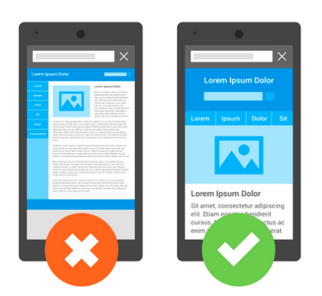
アルゴリズム変更に伴う影響とチェック方法
Google SEO順位を決定づける要因が変化
4月21日から、
モバイル非対応サイトは
大幅にモバイル検索のSEO順位が下落する可能性が高い。
・サイト内キーワード
・コンテンツの質
・キーワードの埋め込み比率
・メタディスクリプション
・リンク数
・リンクの質
・モバイルフレンドリー ←NEW!!
モバイルフレンドリーの定義
１．Flashを使っていない
２．横スクロール・スワイプを行なわくても全コンテンツが閲覧可能
３．サイトの大部分のテキストサイズが10px以上
４．リンクボタン同士の距離が近すぎない
モバイルフレンドリーの対応・非対応を調査
モバイルフレンドリーテストを実施 （検索エンジンで「モバイルフレンドリーテスト」と検索）
https://www.google.com/webmasters/tools/mobile-friendly/?hl=ja
※ウェブサイトのURLを1ページずつ、モバイルフレンドリー対応できているか
調査することができるGoogleの公式無料ツールです。

Slide 3

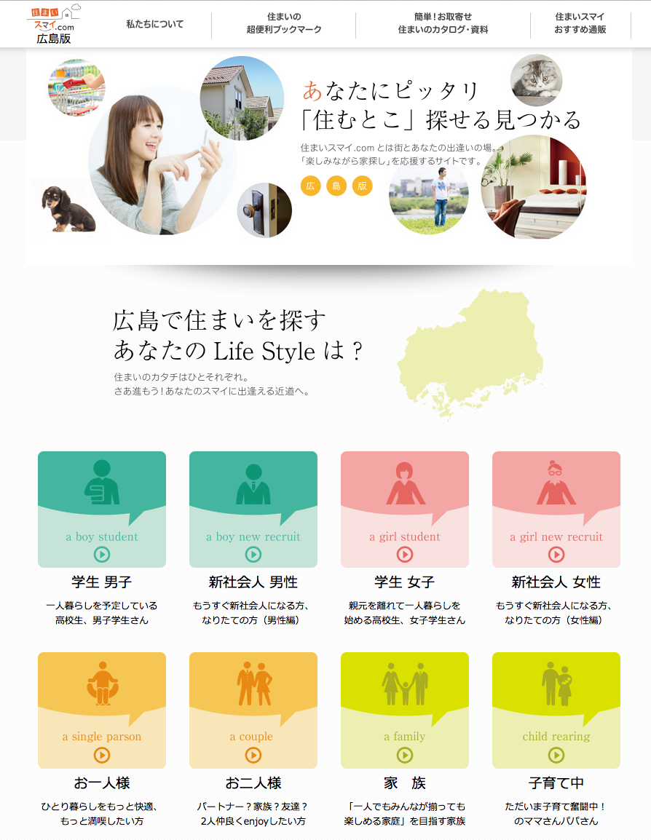
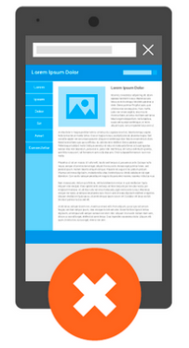

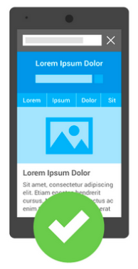
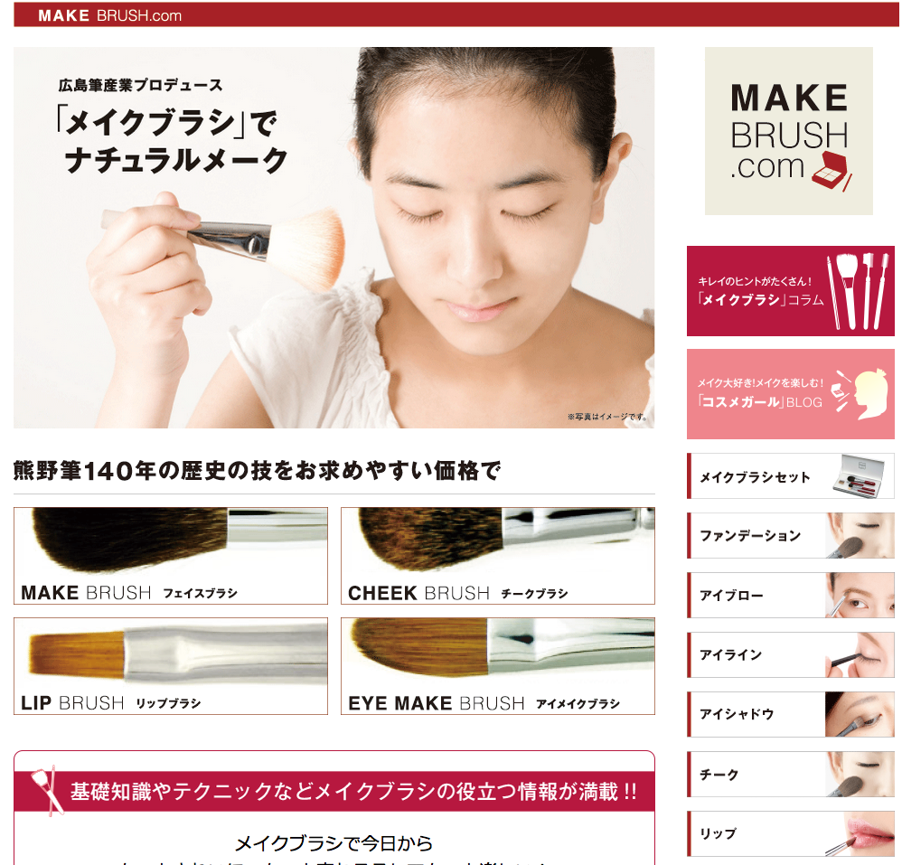
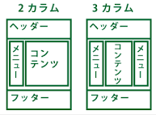

モバイルフレンドリーの提案＆見積りステップ
予算（中）
１カラムのPCサイト
※１〜２年以内に作成したスクロール型
（クロスデバイスフィックスレイアウト）
A:基本はCSSの書換えでレスポンシブ対応
デザインCSSを変えて、１ソースでスマホ用レイアウトも
作成。その後、小さくて見えづらい・バランスが悪いパーツのみ
スマホ用に追加で作る方法（推奨はしないが必要ページのみ抽出も可）
TOPページ 20,000円〜
下層ページ １ページ当たり8,000円〜
各種フォーム 1フォーム当たり5,000円〜
パーツ作り変え 〜10個 20,000円
11個〜 30,000円〜
予算（小〜中）
B：TOPページだけ対応する
SEOの変化で最も集客に影響を受けやすい
トップページのみを対応させる方法。
（SEO重視ページをいくつかセレクトも可能）
CSSの変更で対応できる場合と、ディレクトリや
サブドメインで別にする方法がある。
下層ページは、PC版のままなのでユーザーの
操作性は良くない。応急処置的なもの。
69,800円〜
２カラム以上のPCサイト
※２年前まではこれが一般的。
左右にナビゲーションやリンク
ボタンが並んでいるいわゆるPCサイト
予算（中）
C：レスポンシブレイアウトでリニューアル
テンプレート利用もしくはオリジナルで１ソースの
レスポンシブサイトに作り変える。
既存クライアントのサイトの場合、デザインのテイストをそのまま
引き継ぐため、新規クライアントより制作コストは低めにできる。
5ナビゲーションで298,000円〜
予算（中〜大）
D：スマホサイト制作
PCサイトとは別にスマホサイトを独自で制作 新規お見積り

Slide 4
モバイルフレンドリーの提案＆見積りステップ
【注意事項】
①「A」の1カラムサイトをCSSで対応させる方法は、
自社が制作したスクロール型の既存クライアントサイトへの対応に原則限られます。
※レアケースなので「モバイルフレンドリー対策はお済みですか？」のチラシに
この料金設定はありません。
②「B」TOPページだけの対応は応急処置です。
③「D」スマホサイトを別個で制作すると、2サイト分の運用工数があるので、
「C」の1ソースによるレスポンシブレイアウトが推奨です。
④ 他社で制作したPCサイトの対応を依頼された場合、
リソースの受渡しの手間やデザインも１から行うのでよく考慮して見積ります。

